Slide 1

Pr Thiago Goese
Notes:
www.pastordeescola.com.br
Pr. Marcelo Augusto de Carvalho

Slide 2


Slide 3
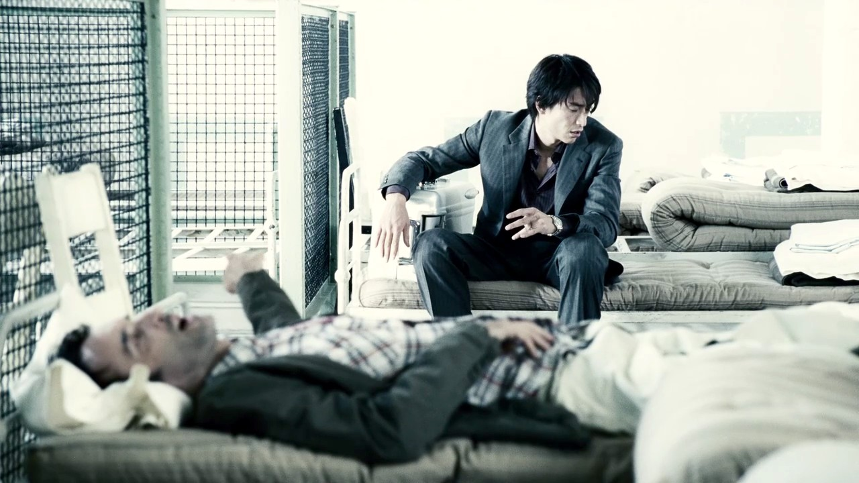
Notes:
De forma repentina, um homem de 38 anos, casado, motorista, foi tomado por uma cegueira enquanto esperava sozinho dentro do carro o sinal abrir. Essa cegueira é definida como um mar de leite. Algumas pessoas o acudiram e um indivíduo se oferece para levá-lo em casa e acaba por roubar-lhe o carro. O ladrão vive um drama por ter roubado um homem cego, entretanto, também fica cego.
Ao chegar em casa – o primeiro cego, sua esposa o leva ao oftalmologista, que não encontra nenhuma lesão nos olhos do homem, mas lhe solicita alguns exames para sustentar um possível diagnóstico sobre esse caso raro, o qual nunca vira. Por fim, o médico oftalmologista também é acometido pela treva branca e aos poucos infecta todos os seus pacientes, transformando a doença em uma epidemia.

Slide 4
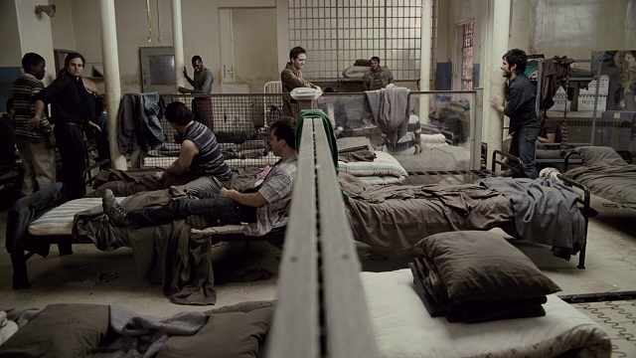
Notes:
Todos os indivíduos tomados pela cegueira branca são isolados e internados em um manicômio abandonado, porém, a única pessoa que não contraiu a cegueira é a mulher do médico, que esconde esse fato dos demais, exceto do marido. Nesse ambiente irão passar por diversas situações consideradas subumanas, vivendo como bichos, em que o instinto se sobreporá à razão e à dignidade humana.

Slide 5
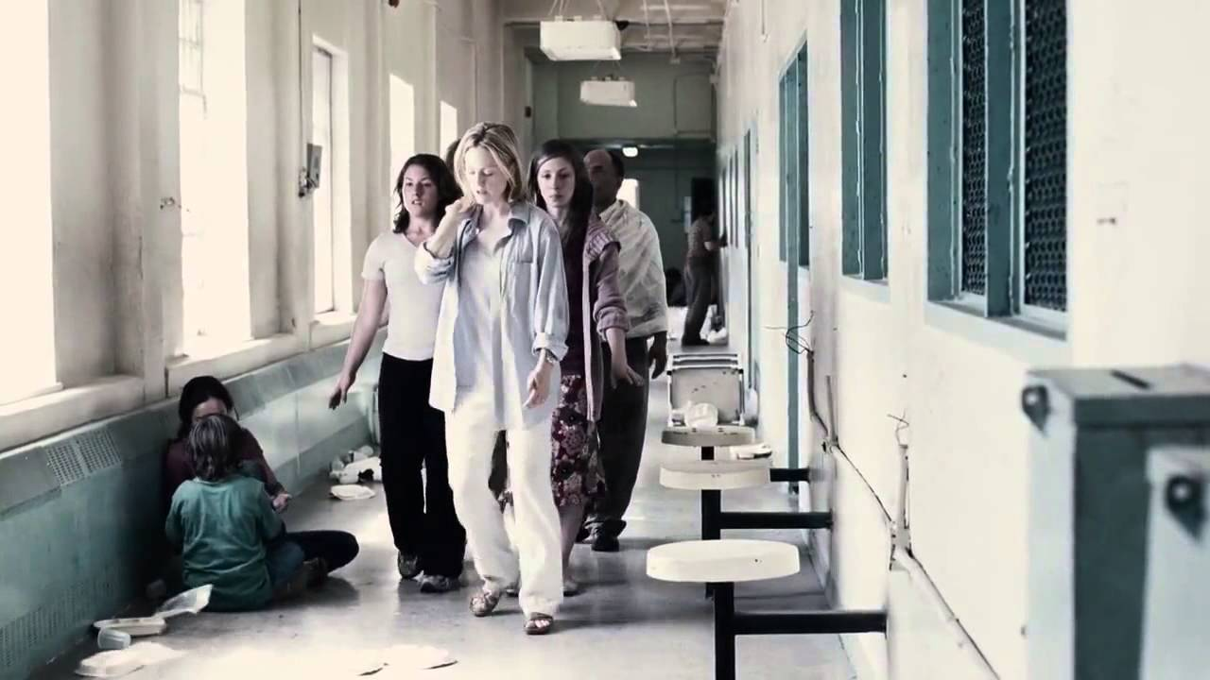

Slide 6
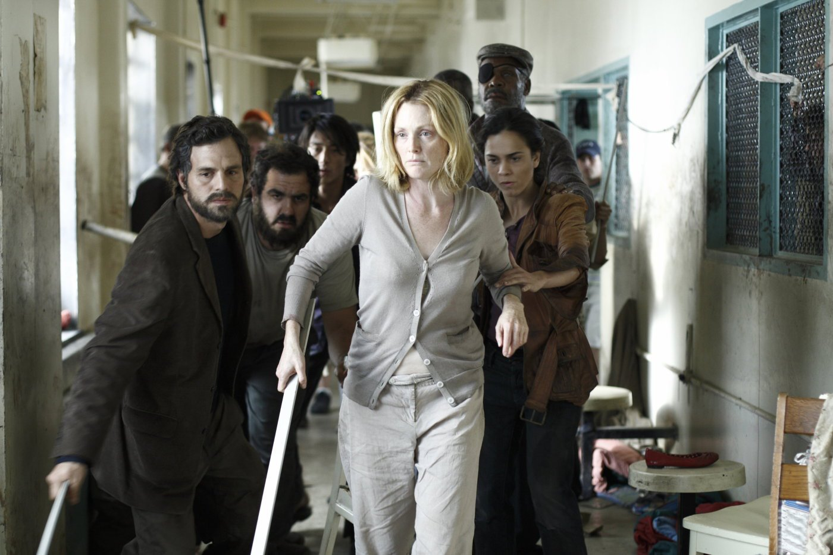
Notes:
Passado certo tempo, os cegos, já vivendo fora do manicômio, enfrentam a carência da cidade grande que fora saqueada, assim os moradores que tiveram suas casas saqueadas foram obrigados a viver como nômades, à procura de alimentos, água e abrigos pelas ruas.

Slide 7
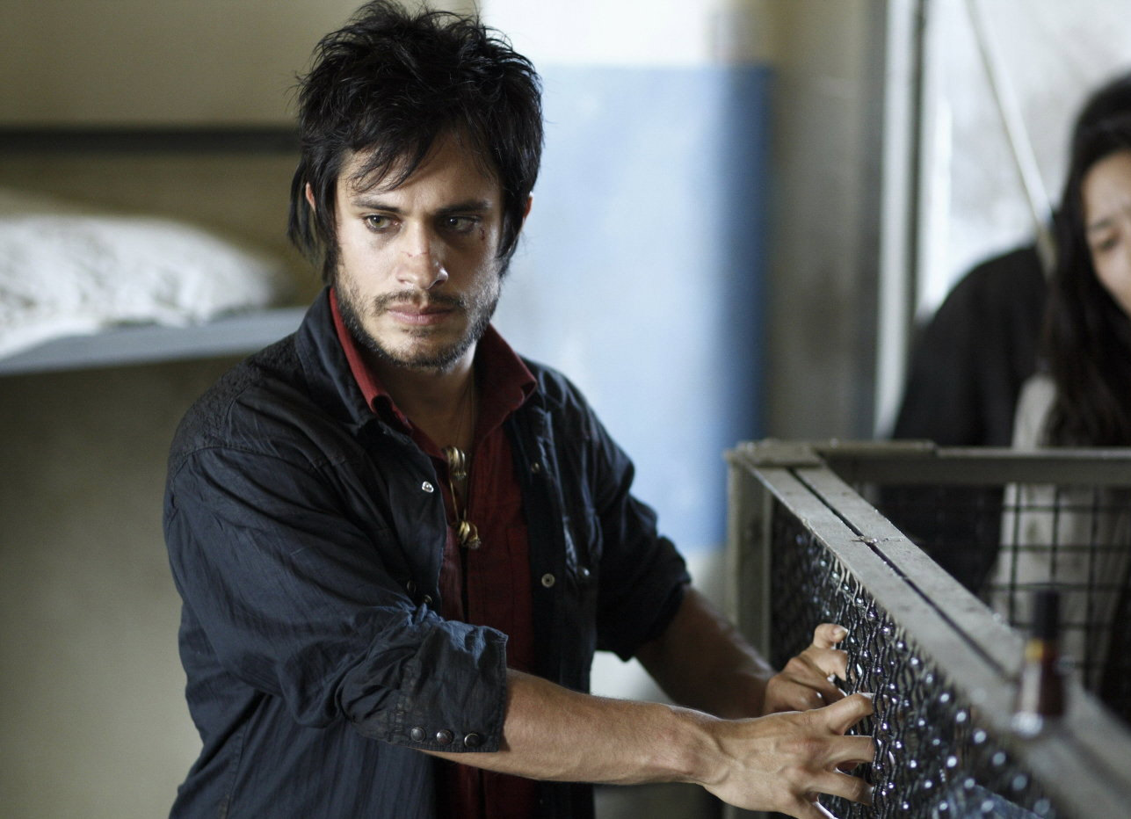
Notes:
A mulher do médico – única personagem que não é contaminada com a cegueira branca. Assim, desempenha a função de guia e protetora dos acometidos pela cegueira.
O médico – oftalmologista, fica cego enquanto investiga a rara cegueira.
O primeiro cego – o primeiro indivíduo a ser contaminado enquanto aguardava o sinal abrir.
A mulher do primeiro cego – ela reencontra o marido no manicômio.
O cego ladrão – oferecendo-se a ajudar o primeiro cego, roubou-lhe o carro. Enquanto esteve no manicômio foi morto por soldados que cuidavam do lugar.
O velho da venda preta – paciente do médico, possuía catarata, foi contaminado com a cegueira branca, que atingiu o olho que ainda enxergava.
Rapariga dos óculos escuros – prostituta, que se consultou com o médico devido a uma conjuntivite. Teve relações sexuais com ele enquanto estavam no manicômio. Ao sair de lá, relacionou-se com o velho da venda preta. Simboliza uma Maria Madalena que foi perdoada e uniu-se ao cego da venda preta.
O rapazinho estrábico – levado ao manicômio sem a companhia da mãe, lá a rapariga dos óculos escuros desempenhava esse papel materno.
O cachorro das lágrimas – encontrado pela mulher do oftalmologista que o abraça e faz dele seu animal de estimação.
O cego da pistola – chefe que comandava o grupo de cegos malvados que causava terror nos demais do manicômio.
O cego da contabilidade – antes da epidemia já era cego, sabia o alfabeto Braille e práticas contábeis.
A velha do andar de baixo – vizinha dos pais da rapariga dos óculos escuros, sozinha e abandonada, não aguentou e morreu.
A cega das insônias – tinha dificuldade para dormir no manicômio, ao ser agredida pelos cegos malvados, não aguentou e morreu.
Escritor – ao ser expulso de seu próprio apartamento, passou a morar no apartamento do primeiro cego. Mesmo contaminado com a treva branca continuou a escrever, pois sem isso não teria seria capaz de viver.

Slide 8
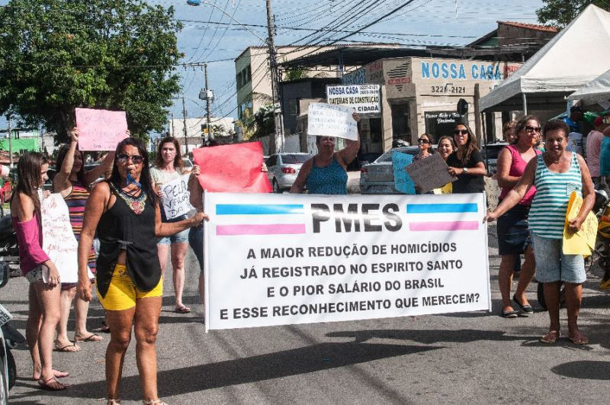
Notes:
Mulheres de policiais militares bloquearam os portões dos batalhões da corporação no Espírito Santo no dia 3 de fevereiro de 2017, impedindo a saída dos carros de polícia. A categoria reivindica aumento salarial e melhorias nas condições de trabalho.

Slide 9
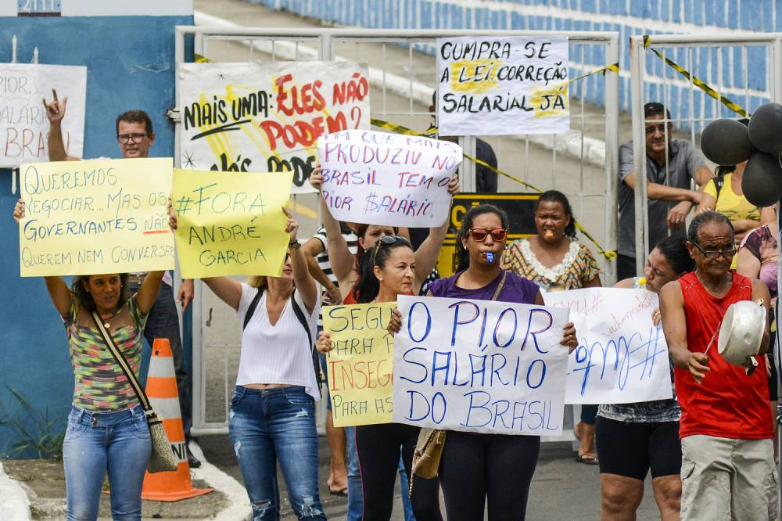

Slide 10
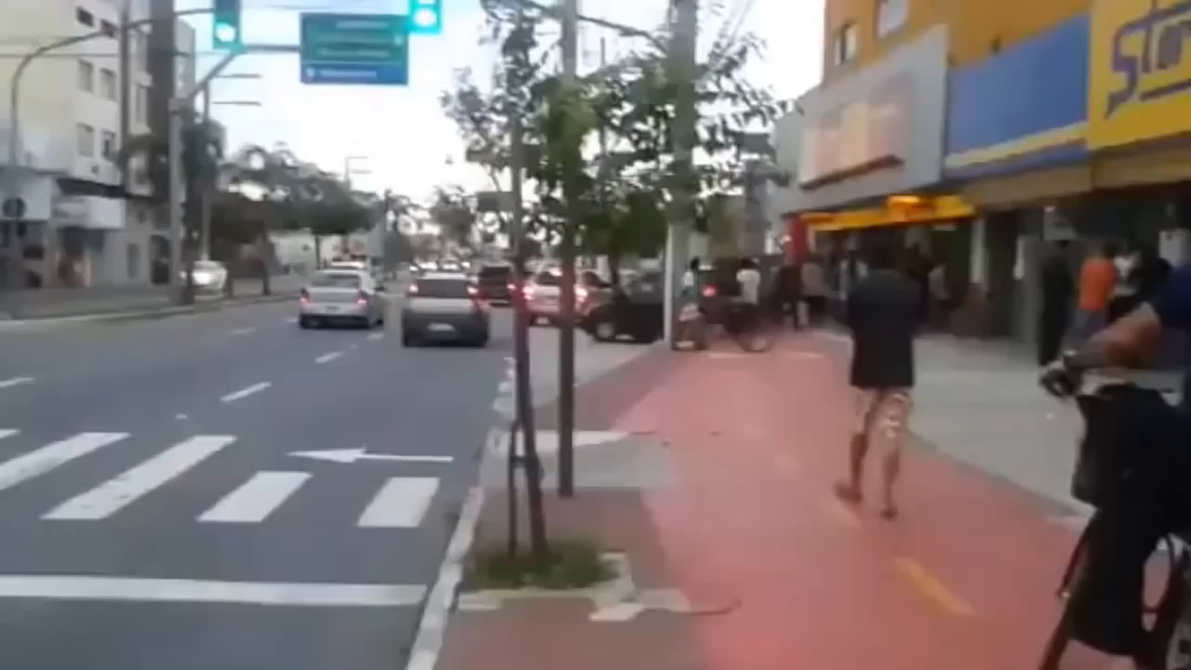
Notes:
O movimento gerou uma grande crise de segurança no estado. Ruas ficaram sem policiamento, ônibus deixaram de circular e os capixabas evitaram sair de casa com medo da violência. Lojas foram saqueadas e mais de 100 pessoas foram mortas desde então.

Slide 11
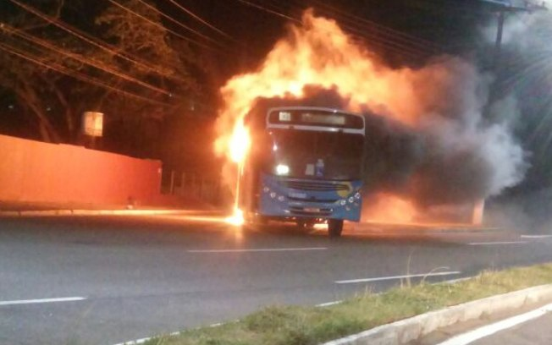

Slide 12
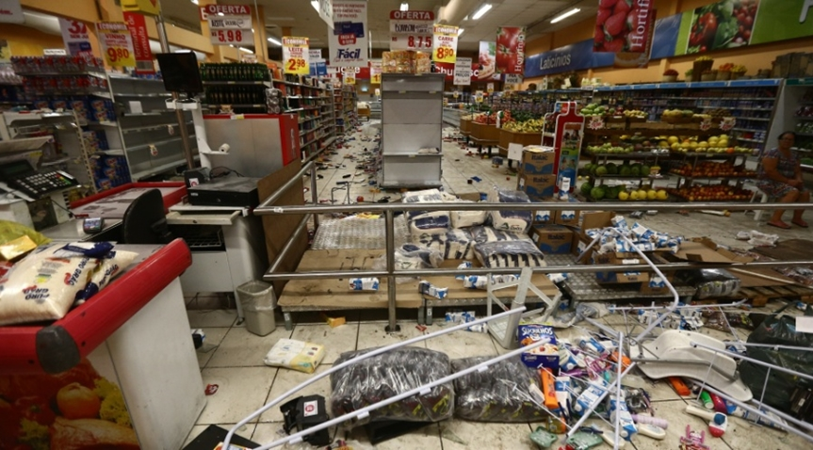

Slide 13
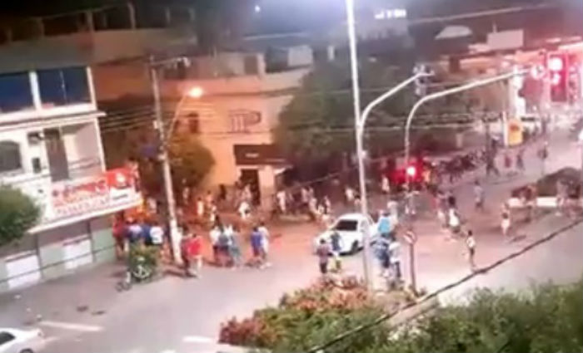

Slide 14
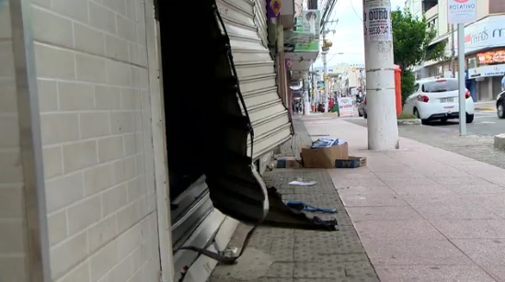

Slide 15
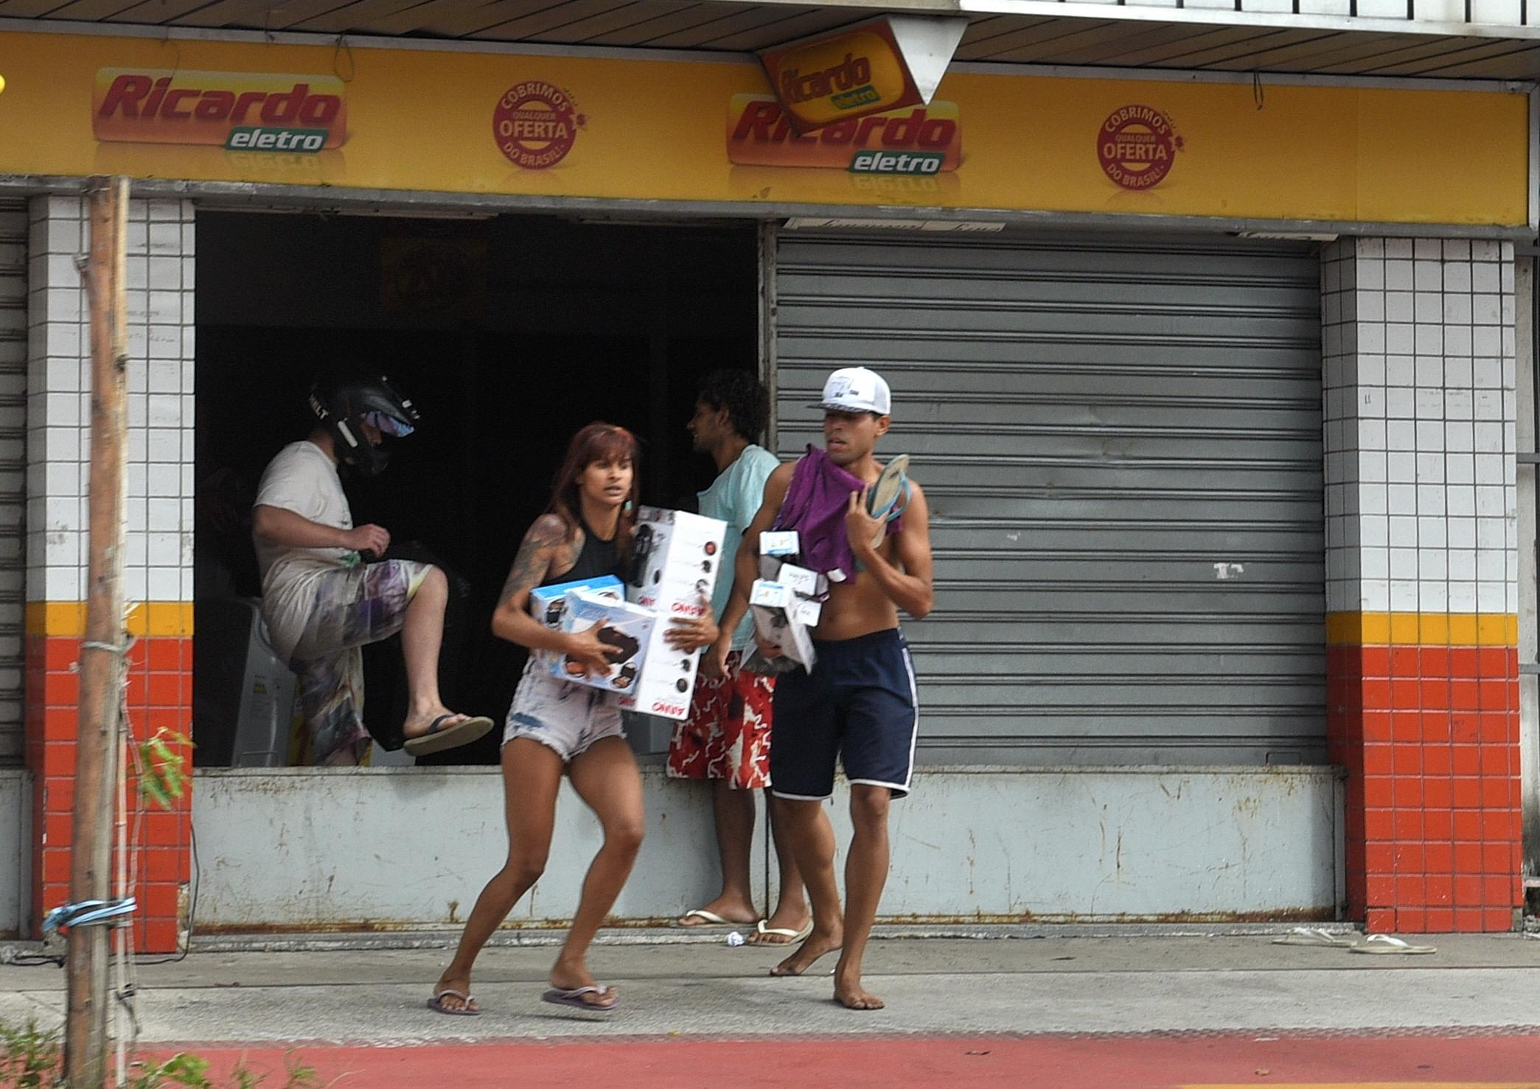

Slide 16
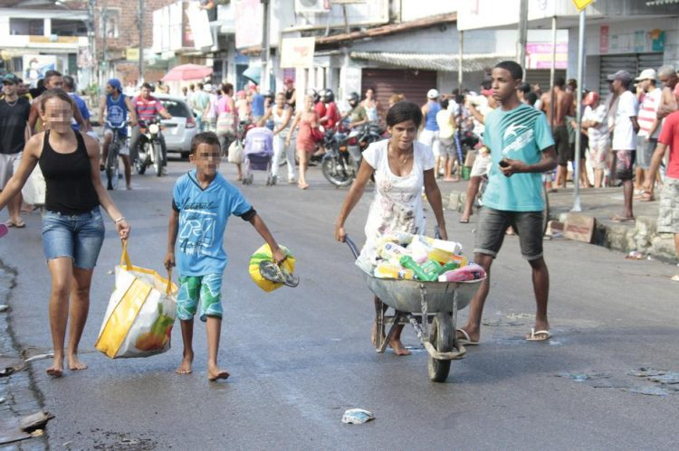

Slide 17
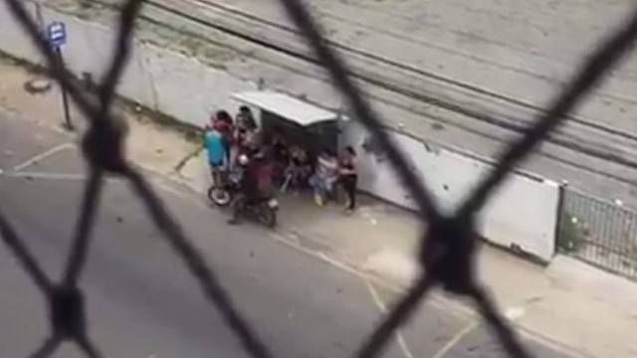

Slide 18
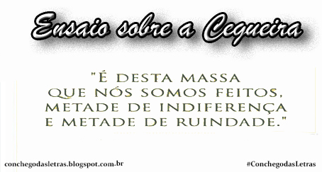
Notes:
Quem somos quando ngm está vendo?
Em circunstancias extremas, medidas extremas? Para a sobrevivência de um grupo é certo o extermínio do outro? Existe limites? Dignidade até que ponto? Adianta viver civilizadamente?

Slide 19
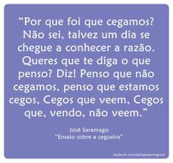

Slide 20
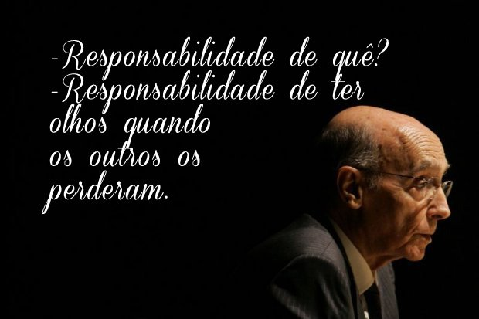
Notes:
Precisamos nos levantar e guiar as pessoas no caminho correto! Luz em meio as trevas.
Mateus 5:37 – Que você seja o mesmo independente das circunstâncias.

